Slide 1
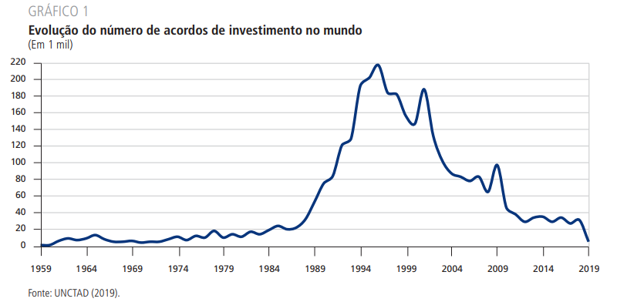

Slide 2
Atividade – Acordos de Integração Regional
Mercosul
North Atlantic Free Trade Agreement (NAFTA)
Regional Comprehensive Economic Partnership (RCEP)
Escolha um dos três acordos acima e verifique se este acordo possui um mecanismo de solução de controvérsias voltado para as demandas de investidores
Recupere as principais características deste acordo: número de membros, data de assinatura, supranacionalidade

